Slide 1
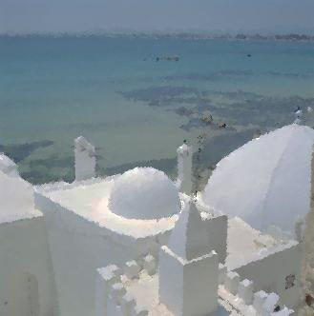
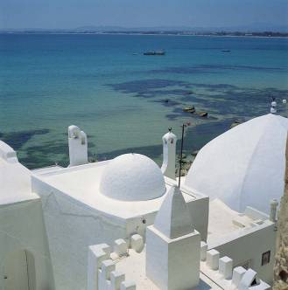
Tous unis pour vous accueillir

Slide 2
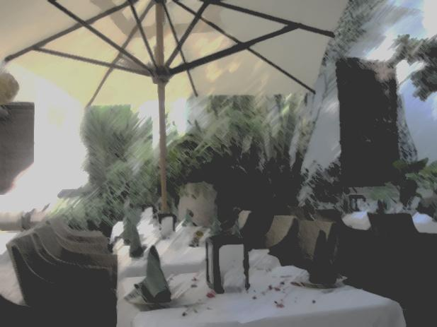
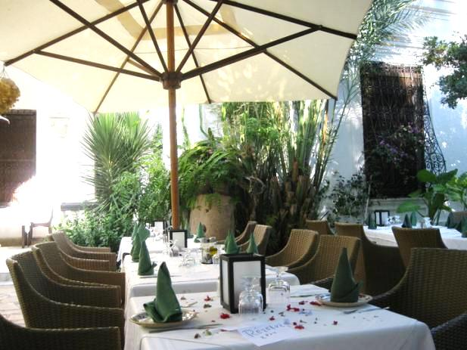
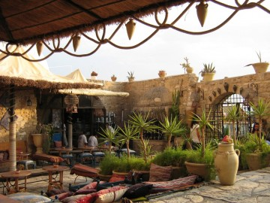
Restaurant Chez Achour

Slide 3
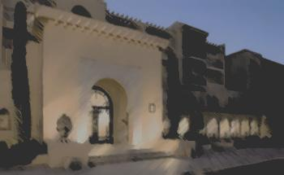
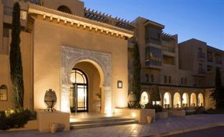
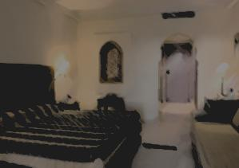
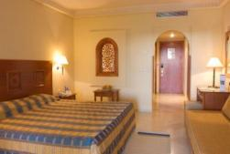
Hôtel Alhambra Thalassa Spa 5*
SITUATION
Le Alhambra Thalasso 5 étoiles est un luxueux hôtel, situé dans le cadre enchanteur et relaxant de la nouvelle station Yasmine Hammamet et reflétant superbement l'architecture arabo-mauresque, essence même de la tradition du pays.
Situé à 200 mètres de sa propre plage privée, à 2.5 km de la Marina et à 1.5 km de la Médina Mediterranéa ; à 7 km du centre ville d'Hammamet , à 85 km de l'aéroport international de Tunis Carthage, à 65 km de l'aéroport de Monastir.
HEBERGEMENT
L'hôtel comprend 184 chambres d'un grand luxe réparties en 169 doubles (97 twins, 72 grands lits dont 11 VIP et 42 communicantes, 13 suites Juniors de 30m2 et 2 suites Seniors de 35m2) dotées d'une baignoire avec douche, d'un sèche-cheveux et des toilettes séparées, téléphone direct avec service de réveil automatique, d'une TV avec satellite & moovies channels, d'un minibar et d'un coffre fort à combinaison individuelle et gratuit.

Slide 4
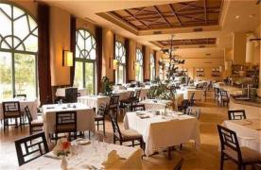
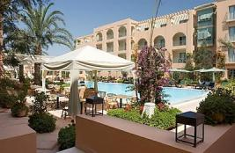
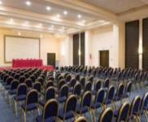
Hôtel Alhambra Thalassa Spa 5*
RESTAURATION
L'hôtel comprend :
- 4 restaurant dont le restaurant " Alcazar ", servant une cuisine internationale sous forme de buffet pouvant accueillir 300 personnes.
- 4 bars tous originaux par leurs styles andalous :
- le restaurant Barbecue " Sevilla " peut contenir 70 personnes.
- le restaurant Plage " Marbella " peut accueillir 70 personnes.
- le restaurant " Granada " proposant des spécialités Italiennes et accueillant jusqu'à 60 personnes.
- un café maure " Al Andalousia «
REUNIONS
Salle polyvalente avec entrée indépendante, 1 salle "Averroes" de 25 à 180 places (350 places en réception), 1 salle "Almansour" de 10 à 100 places (200 en réception) et 15 salles de sous-commission de 2 à 20 places, ainsi qu'un équipement audiovisuel complet.

Slide 5
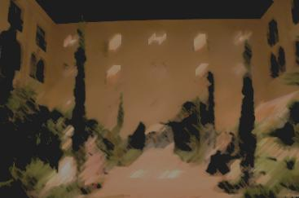
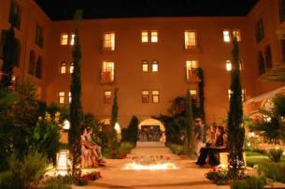
Hôtel Alhambra Thalassa Spa 5*
LOISIRS
L'hôtel propose de nombreuses activités diurnes et nocturnes ainsi que des excursions.
Un espace Internet et 2 casinos situés à 200 m du Alhambra Thalasso sont mis à votre disposition pour agrémenter tous vos moments de détente et de distraction.
Une navette gratuite vous est proposée pour les 2 parcours de golfs Yasmine &Citrus.
SERVICES
De multiples services vous sont suggérés :
- Blanchisserie et nettoyage à sec
- Boutique
- Service changes 24h/24
- Docteur disponible 24h/24
- Location de voitures
- Chaises hautes disponibles au restaurant pour les enfants
- Baby-sitting sur demande
- Room service 24h/24

Slide 6
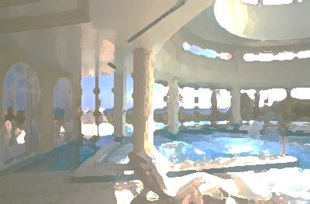
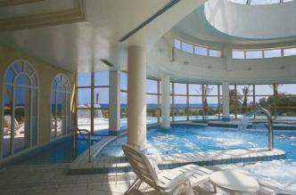
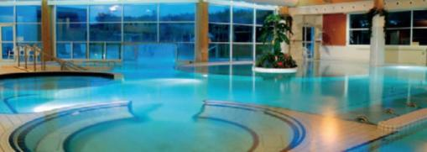
Hôtel Alhambra Thalassa Spa 5*
Thalassothérapie
L'hôtel dispose d'un centre de thalassothérapie de 4.500 m2 entièrement équipé pour satisfaire tous vos besoins.
- Hammam & massage
- Centre de fitness
- Piscine ouverte
- Salon de coiffure et centre de beauté

Slide 7
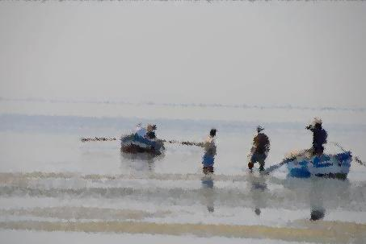
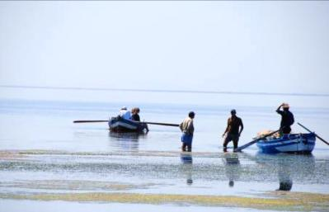
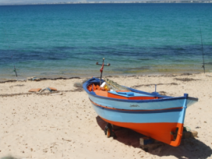
La Médina d’Hammamet
Pour débuter ce rallye, les participants seront répartis en 8 équipes de 10. Afin de rejoindre la Médina, vous devrez trouver des barques de pêcheurs et négocier avec leur propriétaires afin qu’ils vous emmènent jusqu’à la Médina

Slide 8
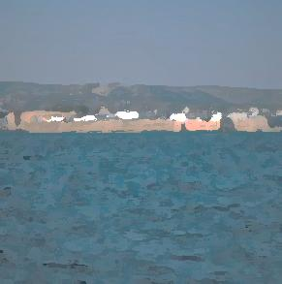
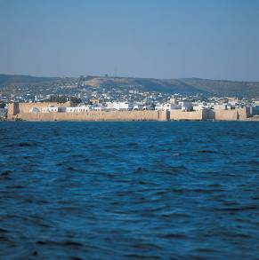
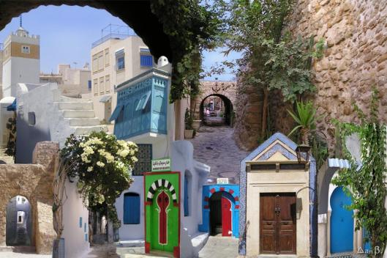
Rallye pédestre dans la Médina de Hammamet et cours de danse orientale et derbouka dans le Fort

Slide 9
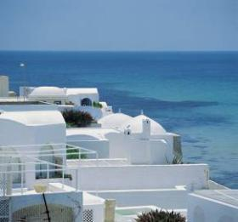
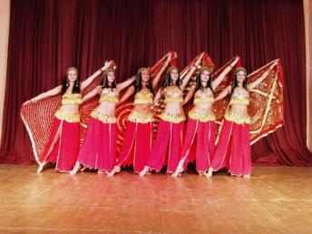
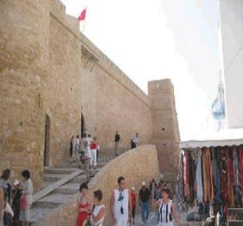
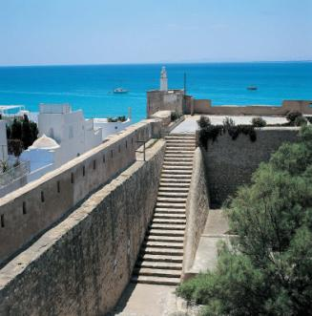
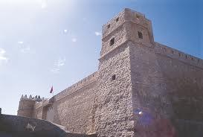
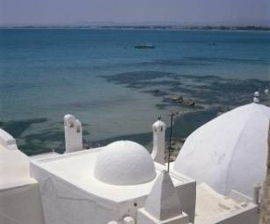
Cours de danse orientale dans le fort d’Hammamet

Slide 10
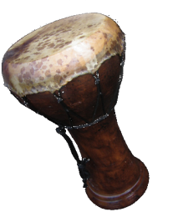
Activité ludique
Initiation à la Derbouka avec un professeur pour des groupes de 6 à 7 personnes
Elle est traditionnellement faite en terre cuite ou céramique, mais des versions en métal (aluminium) ou plus rarement en bois sont apparues du fait de sa fragilité. Elle est recouverte d'une peau animale (chèvre ou poisson) ou de plastique.

Slide 11
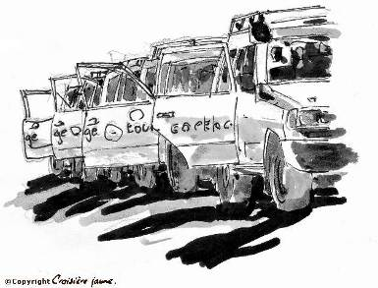
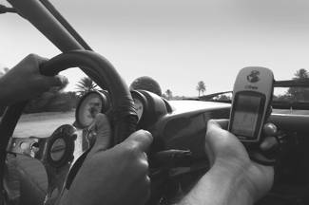
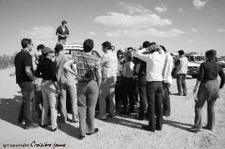
Rallye en 4x4 avec road book et GPS dans la région du Cap Bon

Slide 12
Rallye road-book en 4x4
Plusieurs missions seront confiées aux différentes équipes
Chaque groupe devra s’orienter à l’aide d’un road book et d’un GPS avec
une mission principale et des sous-mission
Groupe 1 : Objectif du groupe 1 composée de 25 personnes (5 équipes de 5 pax/ 4x4) : préparation du campement repas sur la crique déserte du Cap Bon
Mise en place des tables basses, coussins berbères, auvent, tapis, le mobilier...
Groupe 2 :Objectif du groupe 2 composée de 30 personnes (5 équipe de 6 pax/ 4x4) : Elaboration du dessert du déjeuner
Trouver, grâce au road book, le marché de Soliman afin d'acheter des pâtisseries tunisiennes + fruits & plats pour mise en place du dessert
Groupe 3 : Objectif du groupe 3 composée de 25 personnes : ( 5 équipes de 5 pax / 4x4) : Gestion de la décoration du déjeuner & nappage des tables
Ces thèmes permettent de répondre à une véritable problématique de coopération.
Les participants devront faire preuve de sens d’adaptation et d’audace.

Slide 13
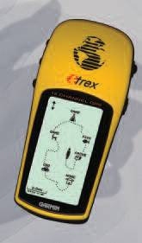
Jour 2: Rallye Road Book en 4x4 et GPS
Votre rallye peut commencer. Vous devez à l'aide de votre road book et GPS retrouver votre chemin en empruntant des pistes et passer avec plus ou moins de réussite les épreuves qui vous attendent tout au long de la route. Chaque membre de votre équipe sera impliqué qu'il soit sportif ou intellectuel….
N'hésitez pas à vous arrêter pour demander votre chemin aux habitants qui ont la réputation d'être accueillants et seront heureux de pouvoir vous aider !!

Slide 14
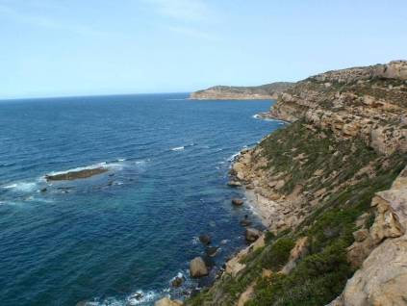
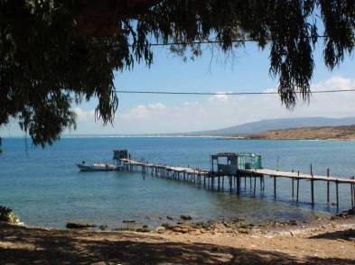
Le Cap Bon
Le Cap Bon est une presqu'île baignée par une Méditerranée d'Azur, bordée de jardins fleuris avec ses orangeraies, ses vignes et ses plages de sable fin et habitée par d'habiles artisans. Vous pourrez découvrir la douceur de vivre de ce coin de paradis.
Au cours de la journée, vous empruntez des routes qui longent la côte et passent à l'intérieur des terres en traversant les nombreux villages qui vous offrent des visages différents de la Tunisie…

Slide 15
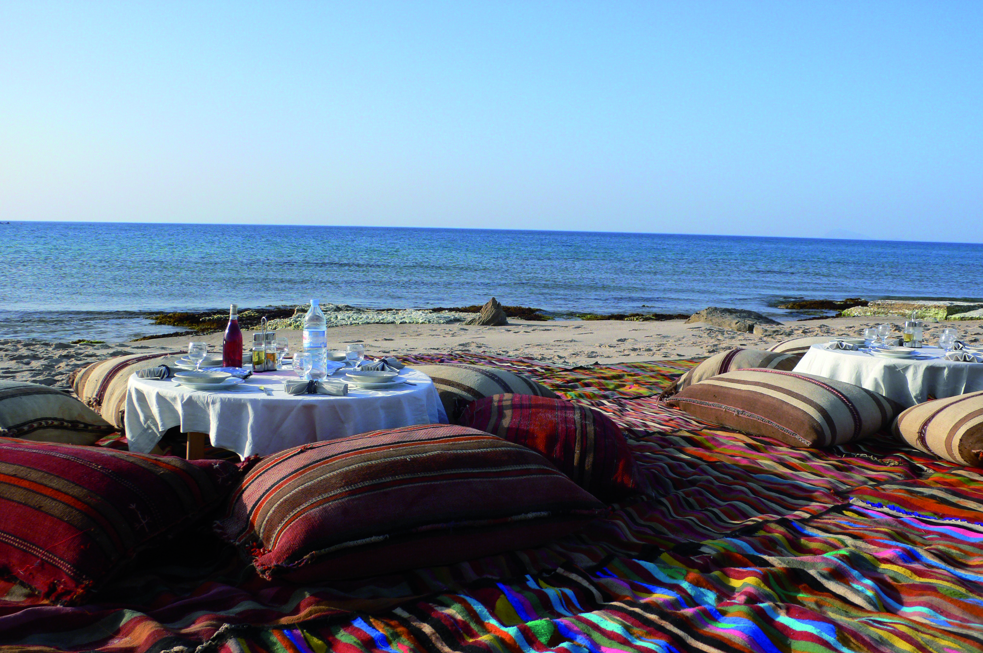
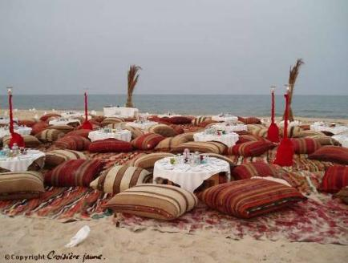
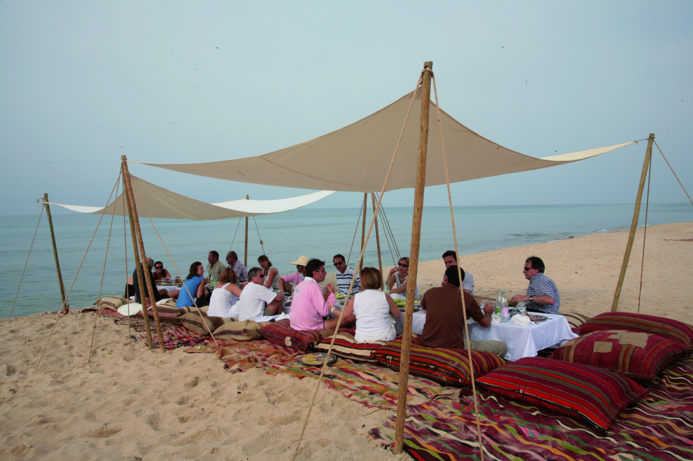
Déjeuner à ciel ouvert sur une crique déserte
Une fois les 3 équipes réunies et les différentes missions accomplies les convives pourront partager un repas tunisien auquel ils auront brillamment contribué

Slide 16
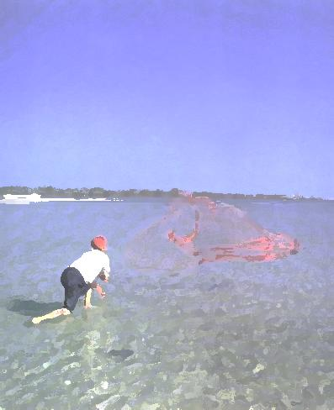
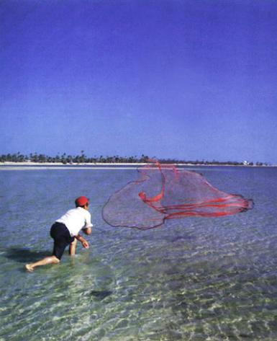
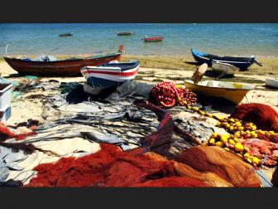
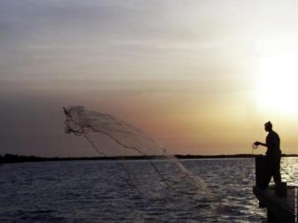
Initiation a la pêche au filet

Slide 17
PRESTATIONS OPTIONNELLES

Slide 18
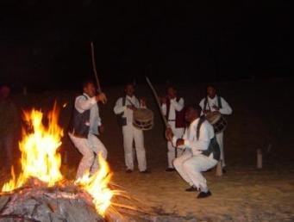
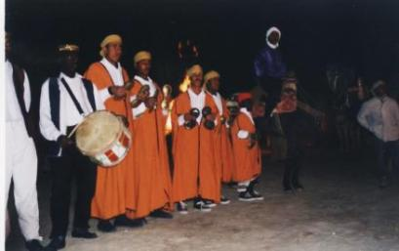
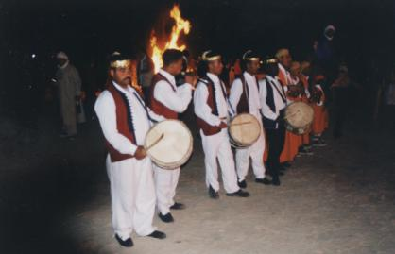
En option
Troupe folklorique

Slide 19
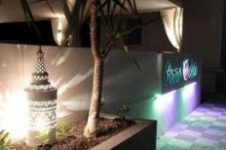
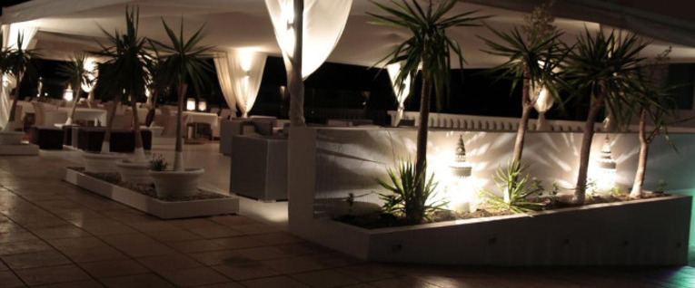
En option
Restaurant POMODORO

Slide 20
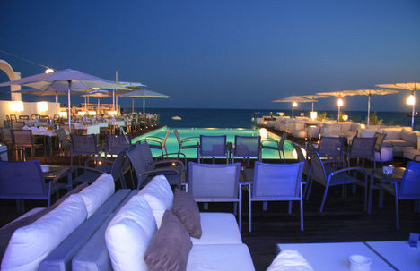
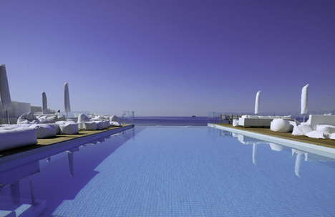
En option
Restaurant
Sindbad

Slide 21
Laura est à votre disposition au
01 49 651 033
laura@croisierejaune.com
www.croisierejaune.com

